Slide 1
Бюджет для граждан
Ленинского сельского поселения Зимовниковского района на 2020 год и на плановый период 2021 и 2022 годов

Slide 2
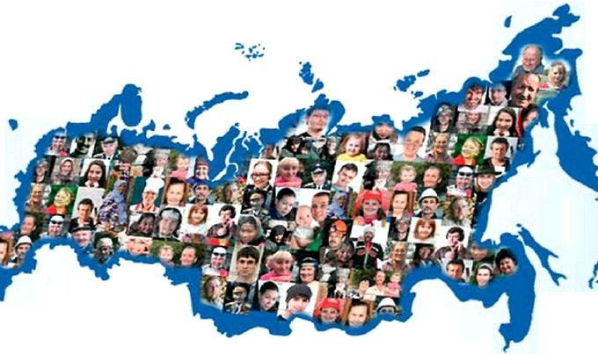
Уважаемые жители Ленинского сельского поселения!
«Бюджет для граждан» познакомит Вас с основными положениями проекта бюджета нашего поселения на 2020-2022 годы.
Надеемся, что представление бюджета и бюджетного процесса в понятной для жителей форме повысит уровень общественного участия граждан в бюджетном процессе Ленинского сельского поселения.

Slide 3
Что такое «Бюджет для граждан»?
Бюджет для граждан – это упрощённая версия бюджетного документа, которая использует неформальный язык и доступные форматы, чтобы облегчить для граждан понимание бюджета, объяснить им планы и действия администрации муниципального образования во время бюджетного года и показать формы их возможного взаимодействия с администрацией по вопросам расходования общественных финансов

Slide 4
Проект бюджета Ленинского сельского поселения Зимовниковского района на 2020 год и на плановый период 2021 и 2022 годов направлен на решение следующих ключевых задач:
Повышение эффективности бюджетной политики;
Соответствие финансовых возможностей Ленинского сельского поселения ключевым направлениям развития;
Повышение роли бюджетной политики для поддержки экономического роста;
Повышение прозрачности и открытости бюджетного процесса;
Обеспечение устойчивости и сбалансированности бюджетной системы в целях гарантированного исполнения действующих и принимаемых расходных обязательств

Slide 5
Понятие «БЮДЖЕТ»
«БЮДЖЕТ» (от старонормандского bougette – кошелек, сумка, кожаный мешок) – форма образования и расходования денежных средств, предназначенных для финансового обеспечения задач и функций государства и местного самоуправления
ДОХОДЫ – поступающие в бюджет денежные средства : налоги юридических и физических лиц, административные платежи и сборы, безвозмездные поступления)
РАСХОДЫ – выплачиваемые из бюджета средства (социальные выплаты населению, финансовое обеспечение госучреждений, капитальное строительство и др.

Slide 6
Гражданин, его участие в бюджетном процессе
Помогает формировать доходную часть бюджета (например, налог на доходы физических лиц)
Как налогоплательщик
Бюджет
Как получатель социальных гарантий
Получает социальные гарантии - расходная часть бюджета (образование, культура, здравоохранение, социальная поддержка и др.)

Slide 7
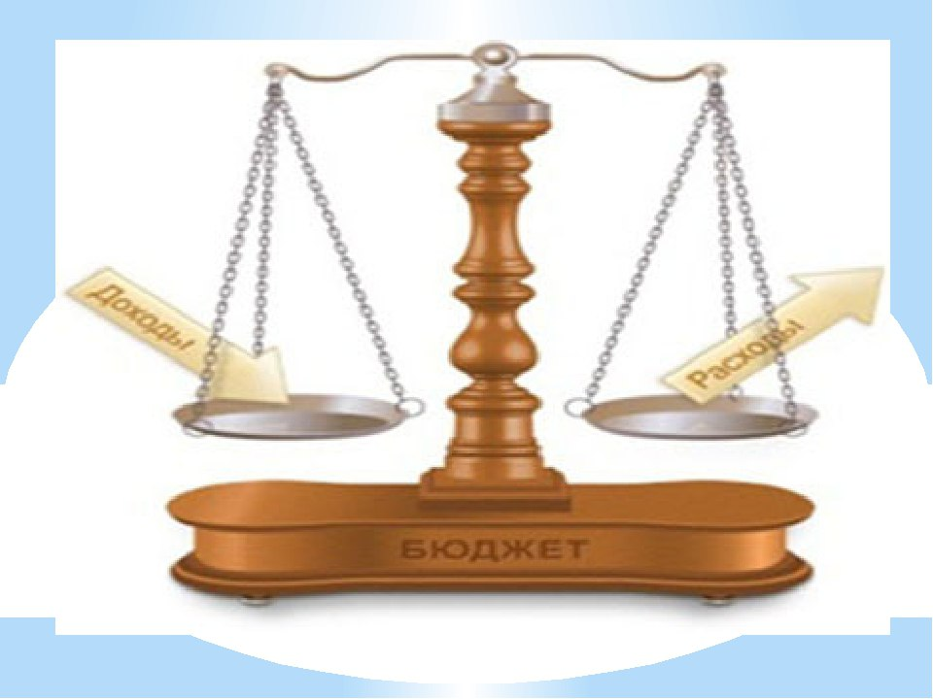
Основные параметры бюджета Ленинского сельского поселения на 2020-2022 Гг.(тыс.руб.)
2020г.
Доходы – 7035,1
Расходы – 7035,1
2021 г
Доходы – 5876,9
Расходы – 5876,9
2022 г.
Доходы – 5703,8
Расходы – 5703,8
Все 3 года дефицит равен 0

Slide 8
ОБЪЕМ ПОСТУПЛЕНИЙ ДОХОДОВ БЮДЖЕТА ЛЕНИНСКОГО СЕЛЬСКОГО ПОСЕЛЕНИЯ НА 2020 -2022 годы (тыс.руб.)
 | 2020 г. | 2021 г. | 2022 г.
НАЛОГОВЫЕ ДОХОДЫ И НЕНАЛОГОВЫЕ | 4824,3 | 4832,0 | 4840,6
в том числе:
Налоги НДФЛ, доходы | 230,1 | 237,3 | 245,4
Налоги на товары (работы, услуги), реализуемые на территории РФ | 0,0 | 0,0 | 0,0
Налоги на имущество физ.лиц | 84,0 | 84,0 | 84,0
Единый сельскохозяйственный налог | 1155,3 | 1155,3 | 1155,3
Земельный налог | 2952,8 | 2952,8 | 2952,8
Государственная пошлина | 6,7 | 7,0 | 7,3
Доходы от использования имущества, находящегося в государственной и муниципальной собственности | 390,1 | 390,1 | 390,1
Платежи при пользовании природными ресурсами | 0,0 | 0,0 | 0,0
Доходы от оказания платных услуг (работ) и компенсации затрат государства | 0,0 | 0,0 | 0,0
Доходы от продажи материальных и нематериальных активов | 0,0 | 0,0 | 0,0
Административные платежи и сборы | 0,0 | 0,0 | 0,0
Штрафы, санкции, возмещение ущерба | 5,3 | 5,5 | 5,7
БЕЗВОЗМЕЗДНЫЕ ПЛАТЕЖИ | 2210,8 | 1044,9 | 863,2
ИТОГО (ДОХОДЫ) | 7035,1 | 5876,9 | 5703,8

Slide 9
ДИНАМИКА ДОХОДОВ БЮДЖЕТА ЛЕНИНСКОГО СЕЛЬСКОГО ПОСЕЛЕНИЯ НА 2020-2022 ГОДЫ (ТЫС.РУБ.)

Slide 10
СТРУКТУРА НАЛОГОВЫХ И НЕНАЛОГОВЫХ ДОХОДОВ БЮДЖЕТА ЛЕНИНСКОГО СЕЛЬСКОГО ПОСЕЛЕНИЯ НА 2020 -2022 ГОДЫ (тыс.руб.)

Slide 11
ОБЪЕМ РАСХОДОВ БЮДЖЕТА ЛЕНИНСКОГО СЕЛЬСКОГО ПОСЕЛЕНИЯ НА 2017-2020 ГОДЫ (тыс.рублей)
 | 2020 г. | 2021г. | 2022г.
РАСХОДЫ, всего | 7035,1 | 5876,9 | 5703,8
в том числе:
Общегосударственные вопросы | 4011,5 | 3630,4 | 3634,4
Национальная оборона | 83,2 | 85,8 | 0,0
Национальная безопасность и правоохранительная деятельность | 20,0 | 20,0 | 20,0
Национальная экономика | 100,0 | 20,0 | 30,0
Жилищно-коммунальное хозяйство | 1283,1 | 140,3 | 341,6
Охрана окружающей среды | 23,0 | 23,0 | 20,0
Образование | 30,0 | 30,0 | 30,0
Культура, кинематография | 1240,9 | 1235,4 | 1182,6
Здравоохранение | 0,0 | 0,0 | 0,0
Социальная политика | 130,0 | 130,0 | 130,0
Физическая культура и спорт | 10,0 | 10,0 | 10,0
Средства массовой информации | 0,0 | 0,0 | 0,0
Обслуживание государственного и муниципального долга | 0,0 | 0,0 | 0,0
Межбюджетные трансферты общего характера бюджетам бюджетной системы РФ | 0,0 | 0,0 | 0,0

Slide 12
ДИНАМИКА РАСХОДОВ БЮДЖЕТА ЛЕНИНСКОГО СЕЛЬСКОГО ПОСЕЛЕНИЯ НА 2018-2021 ГОДЫ (ТЫС.РУБ.)

Slide 13
Распределение бюджетных ассигнований по муниципальным программам Ленинского сельского поселения и непрограммным направлениям деятельности на 2020 год и на плановый период 2021 и 2022 годов (Тыс.руб.)
 | 2020 г. | 2021 г. | 2022 г.
ВСЕГО: | 7035,1 | 5876,9 | 5703,8
Программа «Обеспечение качественными жилищно-коммунальными услугами населения Ленинского сельского поселения» | 1279,1 | 436,9 | 264,6
Программа "Защита населения и территории от чрезвычайных , ситуаций, обеспечение пожарной безопасности людей на водных объектах" | 20,0 | 20.0 | 20.0
Программа "Развитие культуры" | 1240,9 | 1235,4 | 1182,6
Программа «Охрана окружающей среды» | 23.0 | 23.0 | 20.0
Подпрограмма "Развитие физической культуры и массового спорта" | 10.0 | 10.0 | 10.0

Slide 14
Распределение бюджетных ассигнований по муниципальным программам Ленинского сельского поселения и непрограммным направлениям деятельности, на 2020 год и на плановый период 2021 и 2022 годов(ТЫС.РУБ.) (ПРОДОЛЖЕНИЕ)
 | 2020 г. | 2021 г. | 2022 г.
Программа «Развитие муниципальной службы и информационное общество» | 30.0 | 30.0 | 20.0
Программа «Обеспечение общественного порядка и противодействие преступности» | 5.0 | 5.0 | 5.0
Программа «Управление муниципальными финансами и создание условий для эффективного управления муниципальными финансами» | 4 064.7 | 3 630.2 | 3 634.2
Программа "Управление муниципальным имуществом» | 100,0 | 20,0 | 30,0
Непрограммные расходы | 234.4 | 755.9 | 425.4

Slide 15
Распределение иных межбюджетных трансфертов за счет средств субсидий областного бюджета для софинансирования расходных обязательств, по вопросам местного значения (тыс. руб.)
 | 2020г. |  | 2021г. |  | 2022 г.
 | Субсидии областного бюджета (95,2%) | Средства местного бюджета на софинансирование (4,8%) | Субсидии областного бюджета (95,2%) | Средства местного бюджета на софинансирование (4,8%) | Субсидии областного бюджета (95,2%) | Средства местного бюджета на софинансирование (4,8%)
На повышение заработной платы работников муниципальных учреждений культуры | 0,0 | 0,0 | 0,0 | 0,0 | 0,0 | 0,0

Slide 16
Администрация Ленинского сельского поселения
Официальный сайт: http://ленинскоепоселение.рф/
Телефон: 8 (86397) 3-19-48
Адрес: 347460, Ростовская область, Зимовниковский район, п. Зимовники, ул. Ленина, 89
E-mail: sp13143@donpac.ru

